Slide 1
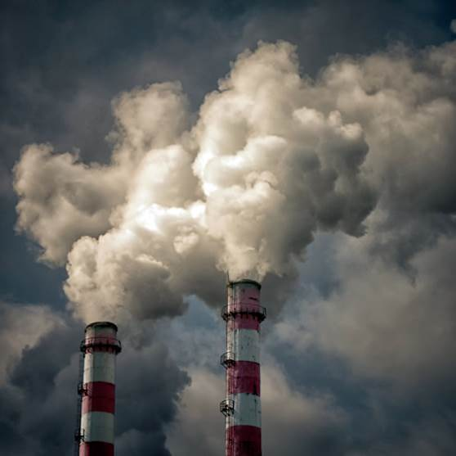
SOLUNUM SİSTEMİ
Fabrikalar birçok sanayi ve endüstriyel üretim yapmaktadır. Fabrikalar bu üretim sonucunda ürün ortaya çıkartmaktadır. Fabrikalarda üretim yapılırken bazı atıklar oluşur. Bu atıklar, katı maddeler olabileceği gibi zararlı gazlar da olabilir. Fabrikalar, oluşan zararlı gazları bacalardan dışarı atmaktadır.
Evlerde odun, kömür, doğal gaz gibi maddeler yakılarak ısınma sağlanır.
Bu maddeler yakılırken zararlı gazlar ortaya çıkar. Bu zararlı gazları
evden uzaklaştırmak için bacalar yapılmıştır.

Slide 2
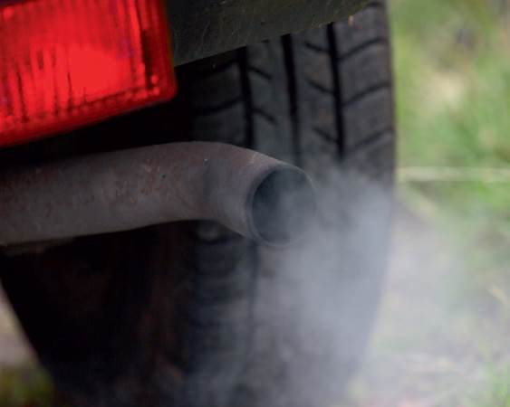
Arabalar, yakıta ihtiyaç duyar. Yakıt, dışarıdan alınan havayla karışarak motorda yanar. Ortaya çıkan enerji, arabayı hareket ettirmek için kullanılır. Bu işlemler sırasında ortaya çıkan zararlı gazlar, arabadan egzoz aracılığıyla uzaklaştırılır.
Besinlerin düzenleyici, yapıcı ve onarıcı, enerji verici özelliklerinin
olduğunu daha önce öğrenmiştiniz. Bu besinler, vücutta kullanıldıktan
sonra atık gazlar vücuttan nasıl uzaklaştırılmaktadır? Fabrika ve evlerde
bacalarla, arabalarda egzoz borularıyla atık gazlar uzaklaştırılmaktadır.
Vücuttaki hangi yapı ya da sistem atık gazları vücuttan uzaklaştırmaktadır?
Bu soruların cevabını bulabilmek için arkadaşlarınızla bir
model tasarlayınız.

Slide 3
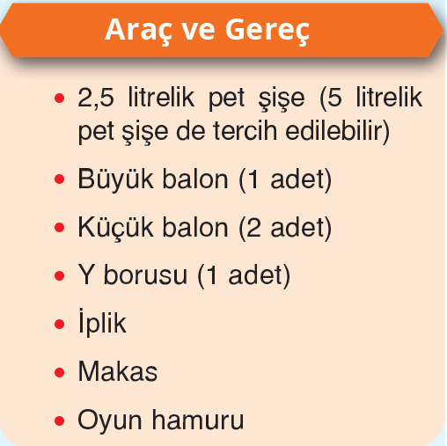
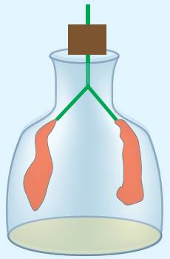
Nasıl Yapalım?
• 3-4 kişilik gruplar oluşturunuz.
• Pet şişenin altını kesiniz.
• Y borusunun iki ucuna birer küçük balon takınız. Bu balonların Y borusunun ucundan, boştaki borunun çıkmaması için balonları ağız kısımlarından boruya bağlayınız.
• Y borusunun ucunu şişenin ağzından dışarı doğru çıkartınız.
Bu işlemi yaparken şişenin hava almaması için borunun kenarlarını oyun hamuru ile kapatınız.
• Büyük balonu şişirmeden balonun ağzını düğümleyiniz. Balonun diğer ucunu kesiniz.
• Kestiğiniz büyük balonu, pet şişenin kesik ağzına geçiriniz.
• Şişenin altındaki balonu, düğümünden tutup yavaşça çekiniz ve bırakınız.
• Y borusunun uçlarındaki küçük balonları gözleyiniz.

Slide 5
Yorumlayalım, Sonuçlandıralım.
• Şişenin kesik ağzındaki balonun düğümünden çekildiğinde küçük balonlarda nasıl bir değişim gerçekleşti?
• Sizce bu değişimin gerçekleşmesini sağlayan nedir?
• Bu deney sonucunda yaptığınız modelin malzemeleri, solunum sisteminin hangi yapılarına karşılık gelmektedir?
• Modelin çalışması ile soluk alıp vermemiz arasında nasıl bir ilişki vardır?

Slide 7
Yaptığınız “Nefes Al, Nefes Ver” deneyinde görüldüğü gibi balonun düğümünden çekildiğinde, küçük balonlar şişmektedir .Bunun nedeni , dıştaki balonun çekilmesiyle şişenin iç hacminin büyümesidir.
İç hacim büyüdüğünde, boşalan hacmi doldurmak için dışarıdan
hava girer.

Slide 8
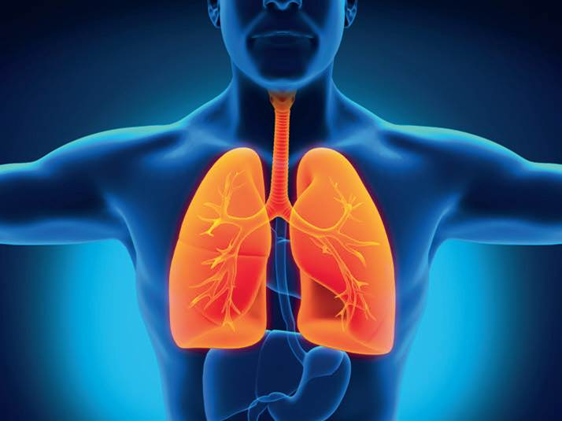
Bu da küçük balonların şişmesine neden olur. Dıştaki büyük balonu bıraktığınızda küçük balonlar söner. Bu olay tekrar edildiğinde küçük balonların, bir şişip bir indiği gözlemlenir. Nefes alma ve verme sırasın akciğerleriniz de aynı şekilde davranır. Buna göre modelinizde kullandığınız küçük balonlar akciğerleri, büyük balon diyaframı temsil etmiştir.
Y borusunun dışarı uzayan ucu, soluk borusu gibi çalışmıştır. Soluk alıp verme olayında görevli olan yapılar akciğerler, soluk borusu, bronşlar, bronşçuklar ve alveollerdir.

Slide 9
Bütün canlılar, vücut yapılarına uygun şekilde nefes alır. Vücudunuz milyarlarca hücreden oluşur. Bu hücrelerin her biri, havadaki oksijene ihtiyaç duyar. Bu durumda vücut dışındaki havanın, hücrelere
ulaştırılması gerekir. Ayrıca bu hücrelerde oluşan atık, karbondioksit gazının dışarı atılması gerekir. Bu görevi akciğerler, soluk borusu, bronşlar, bronşçuklar ve alveolden oluşan sistem gerçekleştirir. Diyafram ve kaburgalar arasındaki kaslar da bu görevde yardımcı olur. Havadaki gerekli gazları hücrelere ulaştırmak ve atık gazları vücut dışına atmak için bir araya gelmiş sisteme solunum sistemi denir.

Slide 10
Nefes almadan kaç saniye durabilirsiniz. Yaşamsal öneme sahip solunum sisteminiz havayı vücudunuzdaki hücrelere nasıl taşımaktadır? Bu soruyu cevaplamak için solunum sistemini oluşturan yapıları tanımanız gerekir.

Slide 12
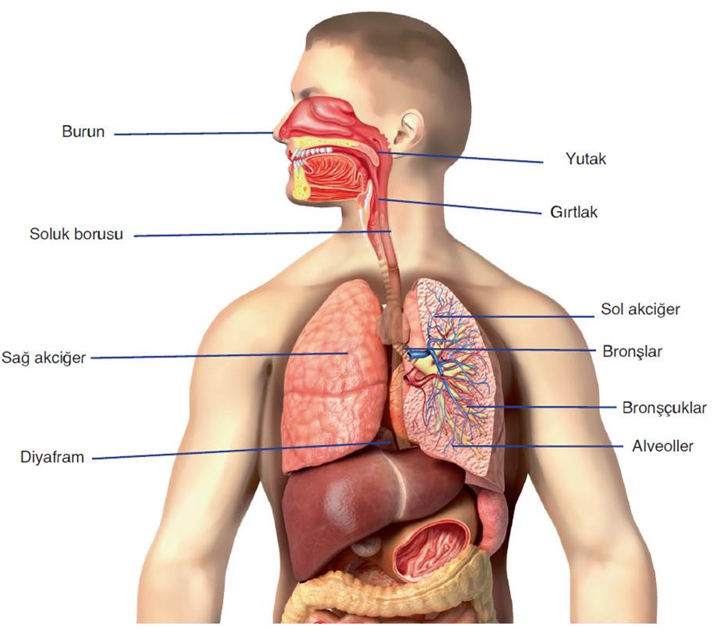

Slide 14
Burun: Vücuda hava giriş çıkışının yapıldığı yerdir. Burundaki kıllar havayla gelen toz parçalarını tutar. Buradan geçerken havanın sıcaklığı vücut sıcaklığına uyumlu hâle getirilir.
Soluk borusu: Havanın akciğerlere iletilmesini sağlar. Halka şeklinde kıkırdaklardan oluşur. İç kısmı kaygan ve yapışkan sıvı üreten bir zarla kaplıdır. Bu zar toz ve mikropları tutar. Soluk borusunda tutulan
yabancı maddeler vücuttan dışarı balgam olarak atılır.
Akciğerler: Sağda ve solda olmak üzere iki tanedir. Süngerimsi bir yapısı vardır. Akciğerlerin içinde bronşçuklar ve bronşçukların ucunda yer alan hava kesecikleri (alveoller) yer alır.
Gırtlak: Yutak ile soluk borusunu bağlar. Gırtlak yutaktan geçen havayı soluk borusuna iletir. Gırtlakta ses telleri bulunur. Gırtlaktan geçen havanın ses tellerini titreştirmesi sonucunda ses oluşur.
Diyafram: Akciğerlerin çalışmasına yardımcı olan güçlü bir kastır. Diyafram, düzleşerek ya da kubbeleşerek hava giriş çıkışına yardımcı olur.

Slide 16
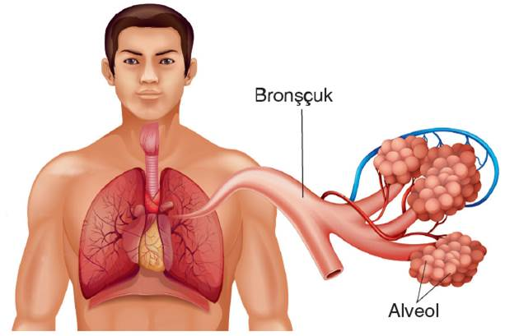
Alveol (hava kesecikleri): Hücrelerde oluşan atık karbondioksit gazı kan yoluyla akciğerlere gelir. Akciğerlerde dışarıdan gelen oksijen alveollerde karbondioksit ile yer değiştirir. Oksijenle zenginleşen
kan, tekrar hücrelere gitmek üzere akciğerden ayrılır.
Bronş ve bronşçuklar: Soluk borusu, akciğere doğru iki kola ayrılır. Bu kollara bronş denir.
Bronşlar,akciğerlerin içine girdikten sonra birçok dala ayrılır. Gittikçe incelen bu dallara bronşçuk denir.

Slide 19
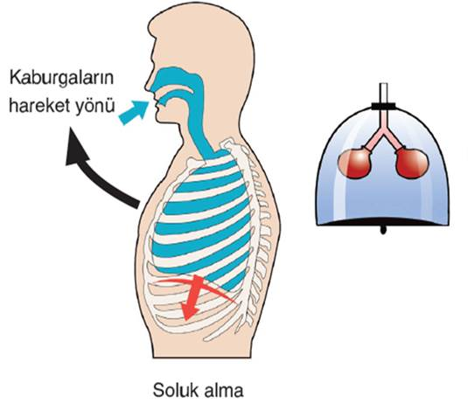
Soluk Alıp Verme
Soluk alıp verme sırasında, göğüs kafesinizde ve akciğerlerinizde bazı değişiklikler olur. “Nefes Al,Nefes Ver” deneyindeki akciğer modelini hatırlayınız.
Diyaframı temsil eden büyük balonu düğümden çektiğinizde iç hacim büyüyordu. Buna bağlı olarak akciğerleri temsil eden küçük balonlar şişmişti.
Akciğerler gerçekleştirdiğiniz modeldeki gibi hareket eder.

Slide 20
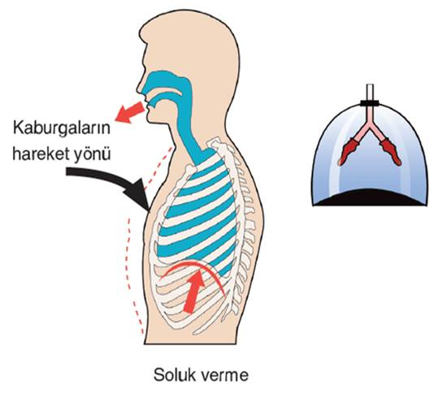
Diyafram, içeri doğru kubbe durumundayken akciğerlerin, iç hacmi küçüktür. Diyafram, kasılarak düzleştiğinde iç hacim genişler. İç hacmin genişlemesiyle akciğerde boşluk oluşur. Oluşan boşluğu doldurmak üzere akciğerlere hava girişi olur. Diyafram gevşeyerek tekrar kubbeleştiğinde iç hacim daralır. Bu durumda içerideki hava dışarı doğru itilmiş olur. Bu olay aşağıdaki şekilde görülmektedir. İnceleyiniz.

Slide 22
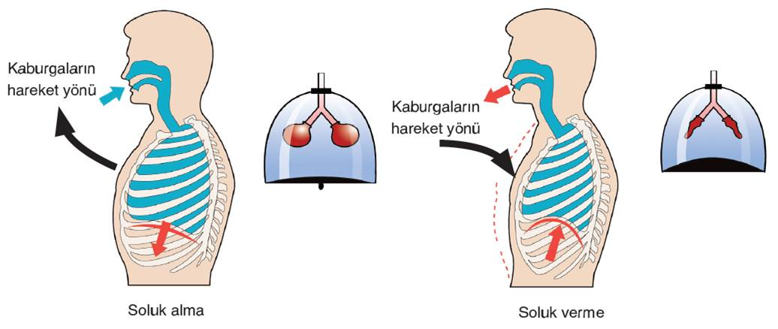

Slide 23
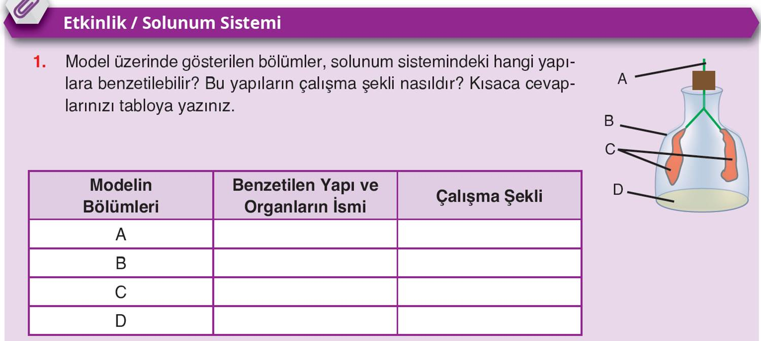
Burun
Esneme
Göğüs
Gerilme-gevşeme
Akciğer
Genişleyip-daralma
Diyafram
Aşağı-yukarı

Slide 24
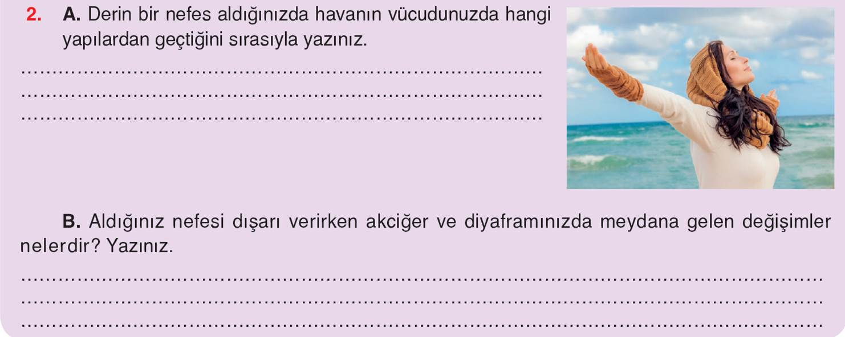
Burun- gırtlak - soluk borusu- broşlar- bronşçuklar ve Alveol
Diyafram gevşeyerek tekrar kubbeleştiğinde iç hacim daralır.ve akciğerler küçülür.Bu durumda içerideki hava dışarı doğru itilmiş olur.

Slide 25
Solunum Sistemimizin Sağlığı
Solunum sistemi, vücuda giren havanın hücrelere ulaşmasını sağlar. Buna göre hava, vücudunuz için aynı zamanda tehlike oluşturmaktadır. Havayla taşınabilen kimyasal maddeler, tozlar ve mikroplar hastalanmanıza neden olabilir. Solunum sistemimizi tehdit eden faktörler, çevresel ya da kişisel olabilir. Çevresel faktörlerin başında sigara kullanımı ve hava kirliliği gelmektedir. Bunun dışında hastalıklarda mesleksel toz ve kimyasallar, daha önce geçirilmiş hastalıklar ve ekonomik koşullar etkili olabilir. Kişisel nedenler ise kalıtsal özellikler, doğuştan akciğer gelişimini etkileyen faktörler sayılabilir. Bronşit, zatürre, verem, grip, akciğer kanseri, astım gibi hastalıklar en çok rastlanılan solunum yolu hastalıklarıdır. Bronşit, zatürre, verem, grip gibi hastalıklar, geliştirilen aşılar sayesinde en aza indirilmiştir. Astım tedavisinde sprey türü ilaçlar geliştirilmiştir. Solunum sistemi hastalıklarından en tehlikelisi akciğer kanseridir.
Bronkoskop cihazı ile akciğer kanseri erken teşhis edilerek tedavide başarılı olunabilir.

Slide 26
Dünya Sağlık Örgütünün 2013 Küresel Verem Raporunda, günümüz teknolojisiyle yapılan testlerin teşhis oranını %40 arttırdığı belirtilmiştir. Ayrıca hastalığa yakalananların sayısının gittikçe azaldığı da belirtildi. Gelişen teknoloji, hastalıkların teşhis ve tedavisini kolaylaştırmaktadır. Bununla beraber teknolojideki gelişim solunum sistemi hastalıklarının artmasına da neden olmaktadır. Yalıtım malzemelerinde, asbest denilen bir madde kullanılır. Bu madde, zamanla solunum yoluyla vücuda girerek hastalıklara yol
açmaktadır. Gelişen sanayi ve artan motorlu araç kullanımı, havadaki zararlı gazların artmasına neden olmaktadır. Solunum sistemi hastalıklarına yakalanmamak için nelere dikkat edilmelidir?

Slide 27
Solunum sistemi hastalıklarından korunmak için:
• Düzenli olarak açık havada egzersiz yapılmalı, bol su içilmeli.
• Sigara içen kişilerden ve sigara içilen yerlerden uzak durulmalı.
• Hava kirliliği olan yerlerde ve zehirli maddelerle çalışırlırken havayı süzen koruyucu maske takılmalı.
• Hava kirliliği konusunda bilinçli bireyler olunmalı.
Hidayet GÜNEŞ
Beşeylül Ortaokulu
Nazilli/Aydın.

Slide 28
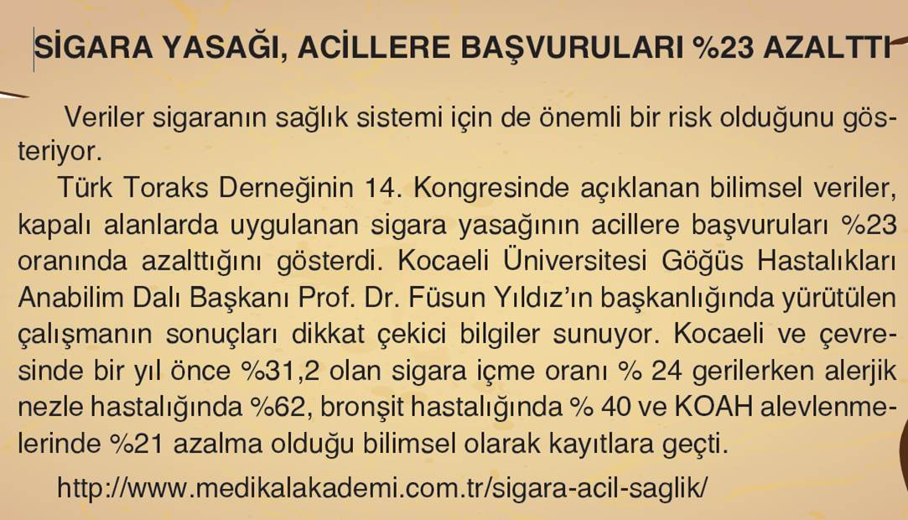
Hidayet GÜNEŞ
Beşeylül Ortaokulu
Nazilli/Aydın.

Slide 29
Yukarıda verilen araştırma, sigara kullanımının azalması ile görülen olumlu sonuçları göstermektedir.
Buna göre siz de bu konuda yapılan araştırmaları inceleyiniz. Bu araştırmalardan hareketle solunum sisteminizin sağlığını nasıl koruyacağınızı tartışınız.
Hidayet GÜNEŞ
Beşeylül Ortaokulu
Nazilli/Aydın.

